Slide 1
Introducción al Cálculo
Temas Previos
1.1 Sesión Presencial
Repaso de temas previos para el desarrollo del curso

Slide 2
Al finalizar la sesión, estarás preparado para:
Resolver ecuaciones de primer grado, determinar la utilidad de una venta, operar con expresiones numéricas y algebraicas, graficar una función lineal indicando sus interceptos y relacionar costo, ingreso y utilidad en contextos de la administración y la economía.

Slide 3





Repaso de temas previos
Ecuación Lineal:$ax+b=0 cs=\{\frac{\text{−}\text{b}}{\text{a}}\}$
Halle el valor de x, a partir de la ecuación:
$$\frac{x−1}{3}−\frac{2−3x}{4}=\frac{2x−1}{2}+1$$
$$MCM\left(3;4;2\right)=12$$
$$12\left(\frac{x−1}{3}−\frac{2−3x}{4}\right)=12\left(\frac{2x−1}{2}+1\right)$$
$$4\left(x−1\right)−3\left(2−3x\right)=6\left(2x−1\right)+12$$
$$4x−4−6+9x=12x−6+12$$
$$13x−10=12x+6$$
$$C.S.=\{16\}$$
$$x=16$$

Slide 4
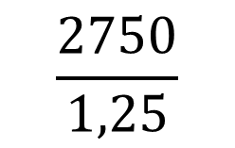








Repaso de temas previos
Precio Venta: PV= C + G ; PV= % PL
Se vende un automóvil a S/ 2 750 , ganando el 25% del costo. ¿ Cuánto fue el costó del automóvil?
$$PV=$$
$$C+$$
$$25\%C$$
$$2750=$$
$$1,25C$$
$$\frac{2750}{1,25}$$
$$=C$$
$$2200$$
$$=C$$
Rpta: El costo del automóvil fue de S/ 2200.

Slide 5

Repaso de temas previos
Teoría exponencial :
$a^{x}.$ $a^{y}$ = $a^{x+y}$
$\frac{{\text{a}}^{\text{x}}}{{\text{a}}^{\text{y}}}$ = $a^{x−y}$
${(a^{x})}^{y}$=$a^{xy}$
Efectué las siguientes operaciones :
${\left(\frac{−x^{2}y^{3}}{x^{7}y}\right)}^{5}$ $\frac{{(0,0005)}^{4}}{{(0,005)}^{2}}$

Slide 6
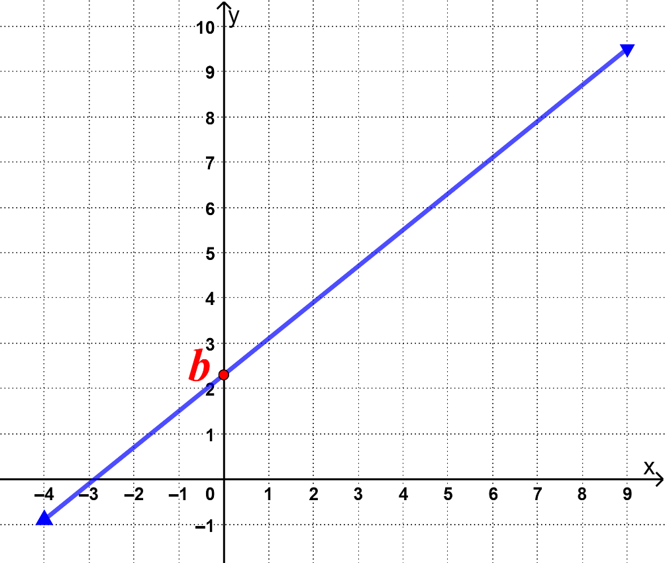
Repaso de temas previos
Ecuación de la recta :
La ecuación de una recta de pendiente m y ordenada en el origen b, es:
y = m x + b

Slide 7











Grafique la recta: $y = x + 3$
Indique además los interceptos con los ejes coordenados.
$$Y$$
x | y
$$y = x + 3$$
$$0$$
$$3$$
$$−3$$
$$0$$
$$3$$
$$−3$$
$$X$$

Slide 8










Repaso de temas previos
$$Costo Total: C=C_{f}+C_{u}q$$
$$Ingreso: I=pq$$
$$Utilidad: U=I−C$$
El costo e ingreso (ambos en dólares), al vender x artículos están dados por $C\left(x\right)=15x+450$ e $I\left(x\right)=25x.$ Si en un periodo se han vendido 300 artículos, ¿cuál fue la utilidad?
$$U=$$
$$I−C$$
$$=25x−(15x+450)$$
$$U=10x−450$$
$$U_{(300)}=10(300)−450$$
$$=2550$$
Rpta: La utilidad fue de $ 2550.

Slide 9

Reflexión
Para graficar una recta se necesita …………… como mínimo
Si se conoce que el costo e ingreso están dados por $C\left(q\right)=15q+200$ e $I\left(q\right)=60q$ respectivamente, entonces la utilidad será $U\left(q\right)=45q+400$?

